Slide 1
Мистецтво БАРОКО
один з основних художніх стилів в мистецтві Європи кінця 16 – середини 18 століть.

Slide 2
Бароко – від лат. дивний, чудний чи з португальської «перлина неправильної, чудної форми». Виник цей стиль в кінці 16 ст. в Римі, який на той момент був художньою столицею Європи.

Slide 3
Стиль зародився в результаті католицької контрреформації. Бароко властиві контрастність, напруженість, динамічність образів, афектація, прагнення до величності і пишності, до поєднання реальності з ілюзією, до злиття мистецтв.

Slide 4
Провідна роль в Італійському бароко належить архітектурі. Для архітектури характерний просторовий розмах, злитність, плинність складних, зазвичай криволінійних форм. Створюються монументальні ансамблі.

Slide 5
Основоположник стилю зрілого бароко – Лоренцо Берніні (1598-1680 рр.). Динамізм архітектурних мас і простору. Ансамбль простору св. Петра в Римі.

Slide 6
Лоренцо Берніні
Ансамбль площі св. Петра в Римі

Slide 7
Лоренцо Берніні

Slide 8
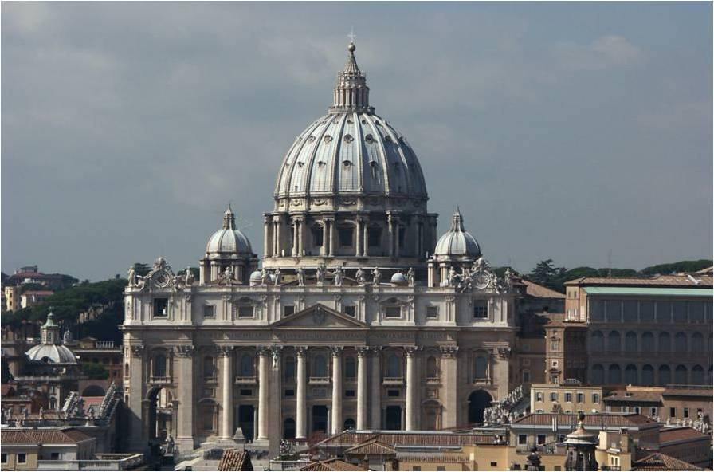
Собор св. Петра в Римі. Арх. Д. Браманте, Мікеланджело, Дж. делла Порта, Дж. Віньола, К. Мадерна тощо. 1506-1614 рр.

Slide 9
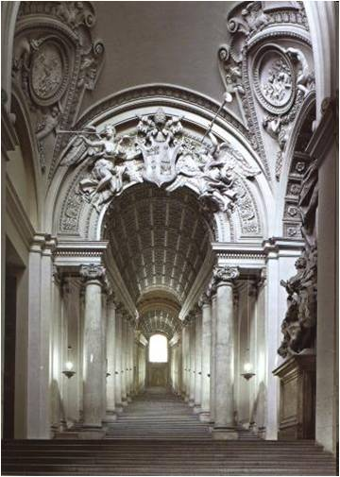
Королівські сходи Ватикану (Скала Реджа). 1666 р.
Використовував закони перспективи для візуального збільшення сходів і світлового ефекту.

Slide 10
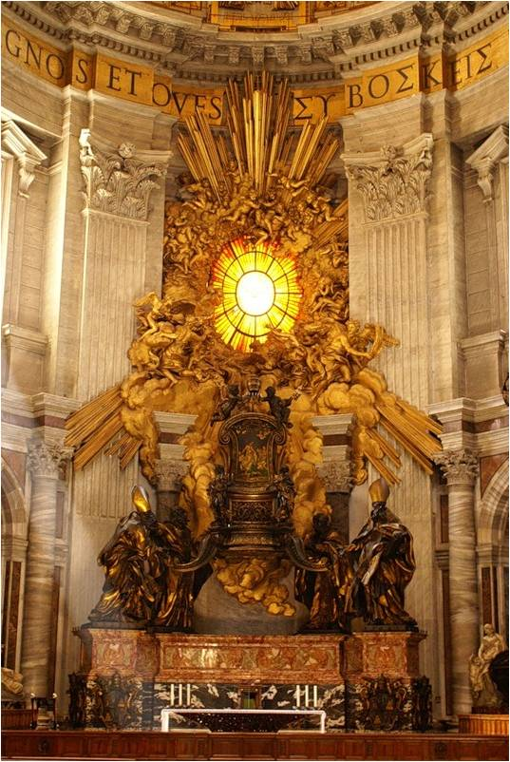
Кафедра собору св. Петра в Римі.

Slide 11
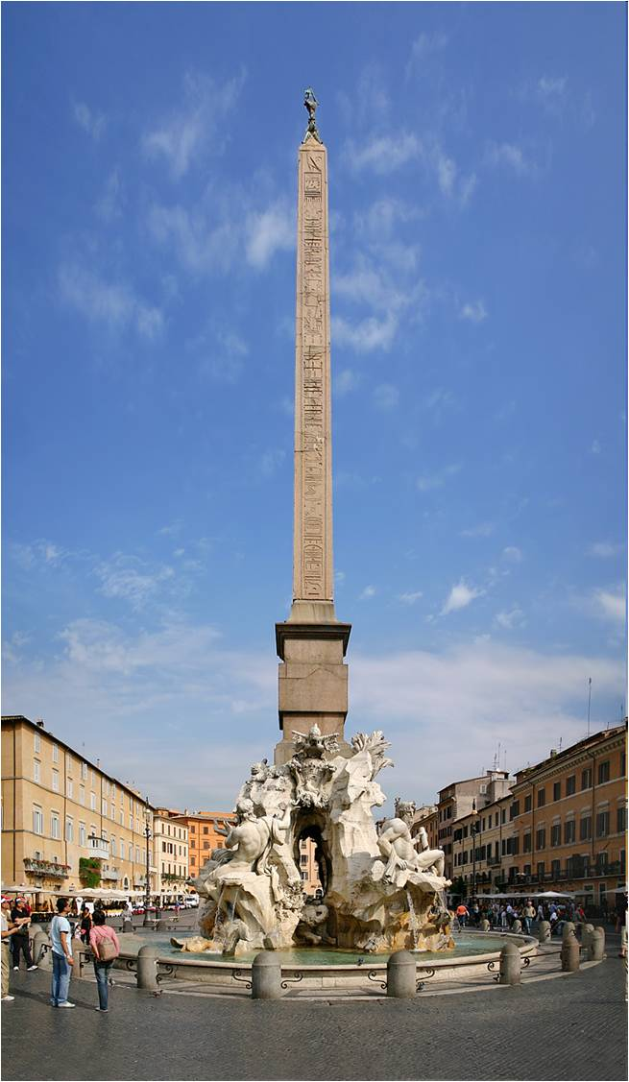
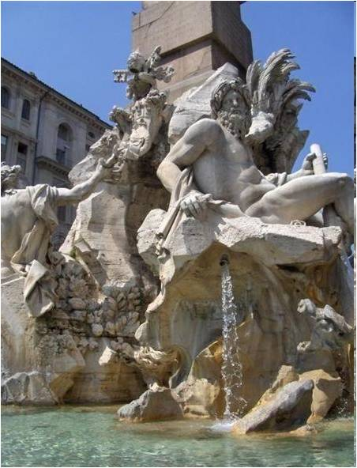
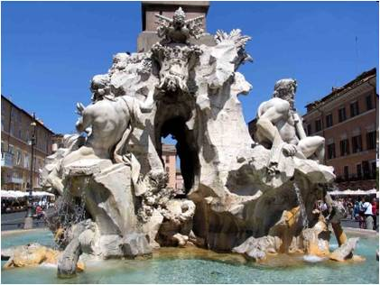

Slide 12
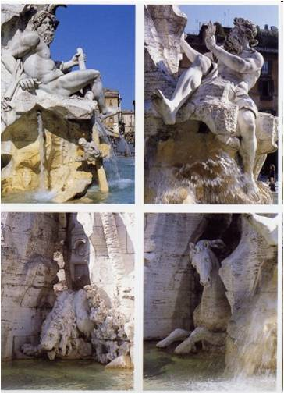
Лоренцо Берніні
Фонтан Чотирьох Рік на площі Навона в Римі

Slide 13
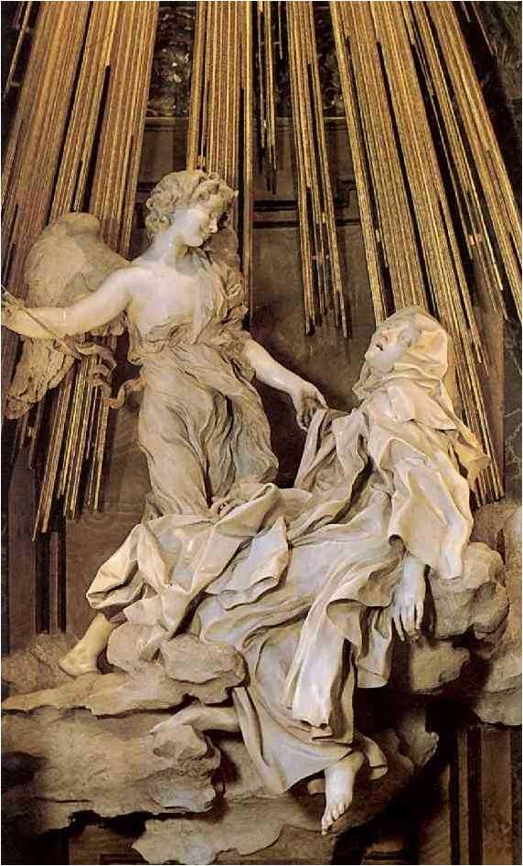
Екстаз св. Терези
1645-1652

Slide 14
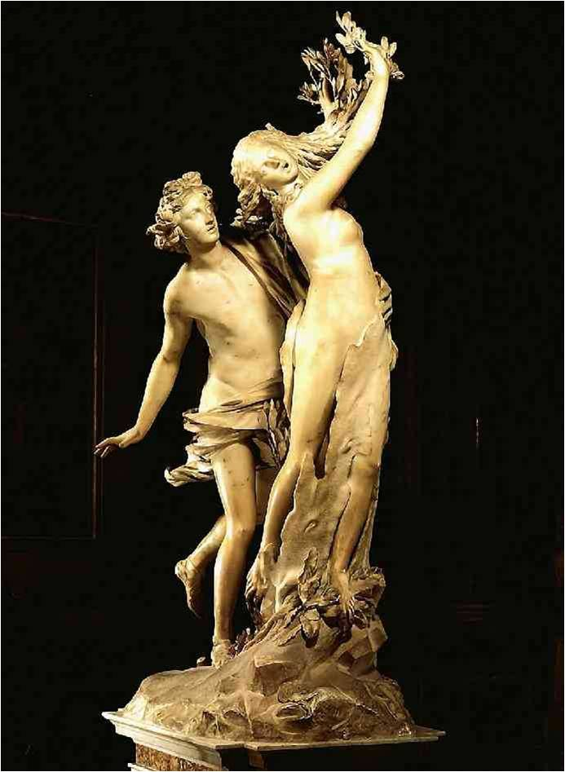
Джованні Лоренцо Берніні.
Аполлон і Дафна. 1622-1625.

Slide 15
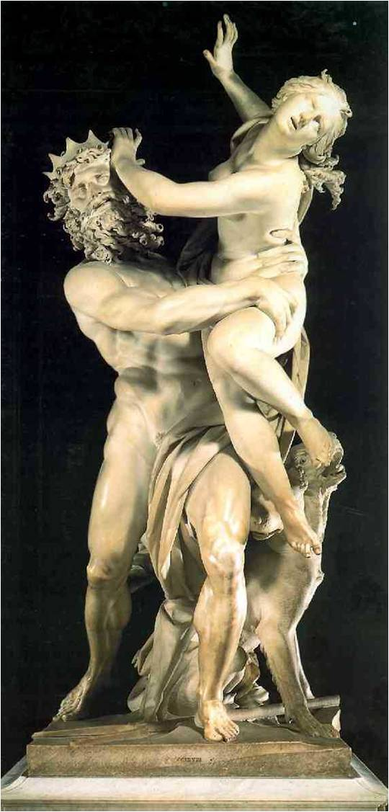
Джованні Лоренцо Берніні.
Викрадення Прозерпіни. 1620.

Slide 16
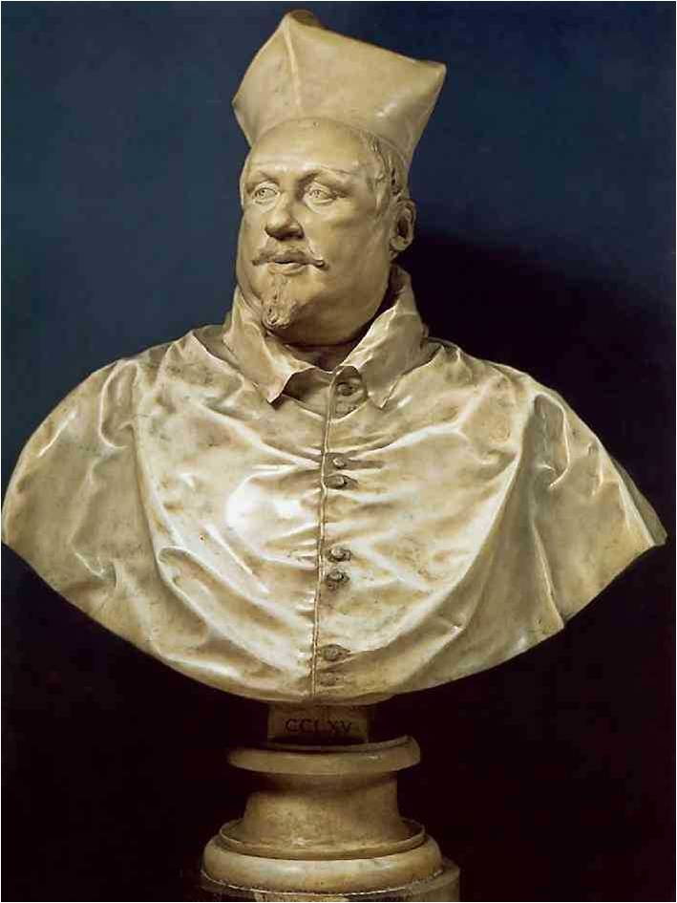
Джованні Лоренцо Берніні.
Портрет кардинала Шипіоне Боргезе.

Slide 17
Бароко як художній стиль охоплює близько двох століть. Естетизація примарності, ілюзій, матеріального світу, крайній містицизм, підвищена екзальтація вимагали відповідних художніх форм, які були знайдені в новому стилі.

